Slide 1
PODZIM
PLNÝ
PŘÍBĚHŮ
#PODZIMPLNYPRIBEHU
VE SKUPINĚ BLOK

Slide 2
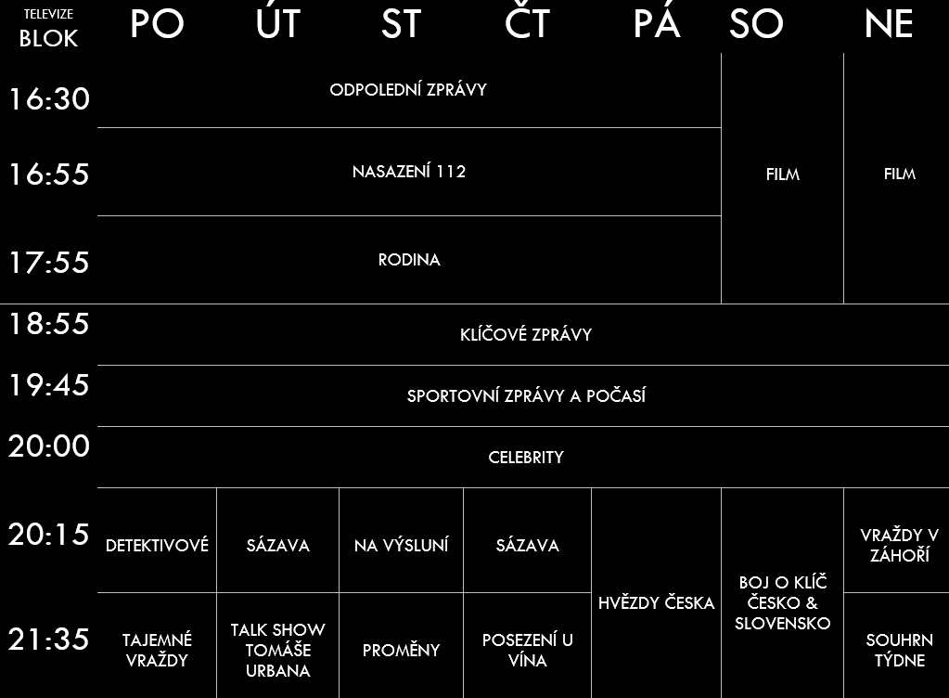
PODZIM
PLNÝ
PŘÍBĚHŮ
NA
TV BLOK

Slide 3
SÁZAVA
Nový seriál přináší nové příběhy, nečekané situace a spoustu smíchu, když se sny o klidném životě střetávají s realitou venkova.
PREMIÉRA: od 12. srpna na iBloku a od 26. srpna každé úterý a čtvrtek ve 20:15 na TV BLOK
V hlavních rolích září známí čeští herci, kteří dávají postavám šarm, humor a lidskost, díky nimž si seriál získá srdce celé rodiny.

Slide 4
VRAŽDY V ZÁHOŘÍ
Nový napínavý kriminální seriál se odehrává v poklidné vesnici, kde ticho ukrývá temná tajemství.
PREMIÉRA: od 24. srpna na iBloku a od 31. srpna každou neděli ve 20:15 na TV BLOK
Hlavní vyšetřovatelka, svérázná kriminalistka Hana Krčmářová, se vrací do rodného kraje, aby odhalila sérii záhadných vražd spojených s místní minulostí.

Slide 5
NA VÝSLUNÍ
Nová sezóna přináší více emocí, více zvratů a ještě hlubší pohled do života rodiny, která bojuje o své místo ve světě podnikání.
PREMIÉRA: od 20. srpna na iBloku a od 27. srpna každou středu ve 20:15 na TV BLOK
Vztahy, ambice a nečekané rozhodnutí – každý krok může změnit vše.

Slide 6
RODINA
Každodenní příběhy plné emocí, důvěrně známých vztahů a životních rozhodnutí pokračují s ještě větší hloubkou.
PREMIÉRA: od 11. srpna na iBloku a od 18. srpna každé pondělí až pátek ve 17:55 na TV BLOK
Čekají Vás nové výzvy, návraty i rozloučení, které pohnou osudy rodin, jež sledujete už tolik let.

Slide 7
DETEKTIVOVÉ
Hlavní postavy se opět vracejí, aby se postavily komplexním případům, které odhalují temné stránky lidské přirozenosti a odhalují skryté tajemství.
PREMIÉRA: od 18. srpna na iBloku a od 25. srpna každé pondělí ve 20:15 na TV BLOK
Sledujte, jak se napětí stupňuje a vztahy mezi detektivy prohlubují, v této strhující sérii, která vás nenechá vydechnout!

Slide 8
NASAZENÍ 112
Nasazení 112 vás zavede přímo do centra dění, kde stateční záchranáři, hasiči a policisté bojují s časem i nebezpečím.
PREMIÉRA: od 11. srpna na iBloku a od 18. srpna každé pondělí až pátek v 16:55 na TV BLOK
Každý díl přináší autentické příběhy skutečných zásahů plné napětí a emocí.

Slide 9
TALK SHOW TOMÁŠE URBANA
Zábavný pořad plný upřímných rozhovorů a nečekaných momentů, si získala srdce diváků už na podzim 2024, kdy bylo odvysíláno prvních 16 epizod.
PREMIÉRA: od 26. srpna každé úterý ve 21:35 na TV BLOK a po odvysílání v TV na iBloku
Díky obrovskému úspěchu a pozitivním ohlasům se show po roce vrací zpět na obrazovky.

Slide 10
POSEZENÍ U VÍNA
Oblíbená zábavná show, která běží na TV BLOK už od roku 2020. Divákům nabízí příjemné rozhovory v komorní atmosféře, často doplněné sklenkou vína a osobními příběhy hostů.
PREMIÉRA: od 28. srpna každý čtvrtek ve 21:35 na TV BLOK a po odvysílání v TV na iBloku
Za léta vysílání si pořad získal stálé místo v srdcích diváků i mezi stálicemi televizní zábavy.

Slide 11
PROMĚNY
Po dvouleté pauze se na TV BLOK vrací oblíbený pořad Proměny se svou třetí sérií. Diváci se opět mohou těšit na silné životní příběhy a inspirativní proměny vzhledu i sebevědomí.
PREMIÉRA: od 20. srpna na iBloku a od 27. srpna každou středu ve 21:35 na TV BLOK
Nové premiérové díly přinášejí emotivní momenty, překvapení a opravdovou lidskost.

Slide 12
HVĚZDY ČESKA
Oblíbená zábavná show se vrací na TV BLOK s očekávanou pátou sérií. Soutěž plná humoru, českých reálií a známých osobností opět nabídne napínavé souboje týmů i nečekané momenty.
PREMIÉRA: od 12. září každý pátek ve 20:15 na TV BLOK a po odvysílání v TV na iBloku
Pořad, který si získal diváky svou hravostí a vlasteneckým duchem, slibuje další porci zábavy pro celou rodinu.

Slide 13
BOJ O KLÍČ ČESKO A SLOVENSKO
Po obrovském úspěchu první řady se reality show vrací na TV BLOK s napjatě očekávanou druhou sérií. V nových epizodách se opět utkají celebrity v náročných úkolech o prestižní titul Klíče Česka a Slovenska 2025.
PREMIÉRA: od 23. srpna na iBloku a od 30. srpna každou sobotu ve 21:35 na TV BLOK
Kdo si tentokrát odnese vítězství a překoná všechny překážky?

Slide 14




ČESKÉ FILMY BUDOU NA PODZIM PLNÉ PŘÍBĚHŮ

Slide 15
BRZY UVEDEME
Dovolená s tchýní
Hrozny osudu
Poslední objednávka
Léto, láska a trapasy
Máma na roztrhání
Taneční horečka

Slide 16
ÚSPĚŠNÉ FILMY
Pravda podle Bohouše
Sousedé na zabití
Krok do neznáma
Unavené štěstí
Chyták na svatebčany
První stopa mrtvého muže

Slide 17

PODZIM PLNÝ PŘÍBĚHŮ 2025

Slide 18
JARO 2025 NA TEMATICKÝCH KANÁLECH

Slide 19
NEWS BLOK
NEWS BLOK přináší nejnovější a nejdůležitější zprávy z domova i ze světa, a to s důrazem na objektivitu a rychlost informací.
Naše redakce se zaměřuje na kvalitní žurnalistiku, která nabízí hlubší analýzu aktuálních událostí a umožňuje divákům lépe porozumět komplexním tématům.
Díky inovativnímu přístupu a interaktivním formátům chceme vytvořit prostor pro diskuzi a zapojení diváků, aby se stali aktivními účastníky v rámci naší komunity.

Slide 20
CINEMA BLOK
Zažijte magické podzimní okamžiky!
Připravili jsme pro vás kolekci klasických podzimních filmů, pohádek i moderních komedií.
Podzim plný příběhů, které rozjasní vaše dny a připomenou nám skutečné hodnoty podzimu.

Slide 21
WOMEN BLOK
Odhalte kouzlo podzimu a nechte se unést svěžími barvami a voňavými květy, které přinášejí novou energii a naději.
Na WOMEN BLOKU vás čekají inspirativní příběhy o objevování sebe sama, rodinných vztazích a romantice, která kvete stejně jako podzimní květiny.
Vstupte do světa podzimní elegance a optimismu, kde každý den přináší nové příležitosti a krásné okamžiky k oslavě.

Slide 22
WOMEN BLOK
NOVINKY:
Zakázaná růže
Nestoudní
Osudové srdce

Slide 23
MAN BLOK
Pro milovníky napětí a záhad jsme připravili podzimní edici kriminálních příběhů.
Když se probouzí příroda a tajemství zůstávají skryta, atmosféra naplněná napětím a podezřením je na dosah.
Sledujte případy, které se odehrávají v rozkvetlé krajině, kde odhalování pravdy přináší překvapení a zvraty.

Slide 24
MAN BLOK
NOVINKY:
Za zavřenými dveřmi
Tichá linie
Hlídači domu 127

Slide 25
FAMILY BLOK
Přivítejte jaro s FAMILY BLOK, kde najdete osvěžující příběhy a veselou zábavu, která přinese radost do vašich rodinných chvil.
Podzimní večery se promění v kouzelné zážitky s našimi animovanými seriály a komediemi, které potěší všechny generace.
Společně s FAMILY BLOK prožijte podzim plné smíchu, dobrodružství a nezapomenutelných okamžiků, které spojí vaši rodinu.

Slide 26
SPORT BLOK
Podzim je časem nových začátků a sportovního nadšení!
SPORT BLOK vám přináší to nejlepší ze světa sportu, ať už se jedná o vzrušující sportovní události, inspirativní dokumenty o legendárních sportovcích nebo živé přenosy, které vás vtáhnou do akce.
Připojte se k nám a zažijte sportovní vášeň naplno! Fanděte svým oblíbeným týmům a sportovcům a prožijte s námi nezapomenutelné chvíle plné adrenalinu a radosti.

Slide 27
DĚKUJEME ZA POZORNOST

